Slide 1
ECS - Entity-Component-System
« Ou comment pouvoir accéder à toutes les demandes farfelues des game designers »
Par Jérôme Leclercq pour l’IIM (Institut Léonard de Vinci) - 2020

Slide 2

L’approche historique
L’approche orienté objet a longtemps été utilisée dans le jeu vidéo (et est encore utilisée aujourd’hui), particulièrement pour représenter des types d’entités.

Slide 3
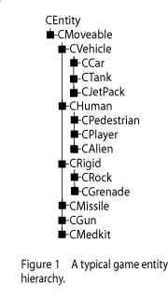
Exemple de hiérarchie de classes d’entités
Source: http://cowboyprogramming.com/2007/01/05/evolve-your-heirachy/

Slide 4
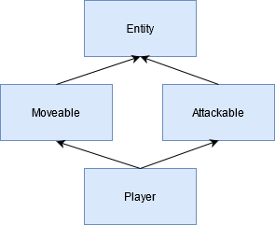
Le problème de l’approche hiérarchique
Cependant, l’approche hiérarchique n’est pas flexible et amène les classes supérieures à devoir gérer beaucoup de concepts en même temps pour éviter l’héritage en diamant.

Slide 5
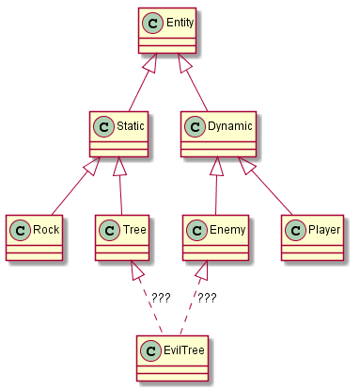
Le problème de l’approche hiérarchique
Pire, certaines combinaisons sont juste très difficilement représentables.
Source de l’image: https://www.gamedev.net/articles/programming/general-and-gameplay-programming/understanding-component-entity-systems-r3013/

Slide 6
Une autre approche
C’est pour résoudre ce genre de problèmes que les ECS (Entity Component System) ont été créés. Le principe fondamental est de dissocier les différents composants en évitant la hiérarchie.
À la place nous utilisons des composants, représentant des données (sans logique) rattachés à notre entité.
Dans un ECS, une entité se résume très souvent à un simple ID l’identifiant et permettant de faire le lien avec ses composants.

Slide 7
La séparation des responsabilités.
Un autre point fort des ECS est de dissocier les données (symbolisées par les composants) et la logique (symbolisée par les systèmes).
Dans un ECS, un système va s’occuper de mettre à jour non pas des entités mais des composants appartenant à des entités, et va pouvoir s’intéresser à des combinaisons de composants.
Par exemple, un système de déplacement pourrait agir sur toutes les entités possédant à la fois un composant « position » et un composant « vitesse » (et rejeter les entités ayant le composant « objet physique », laissé à un autre système).

Slide 8
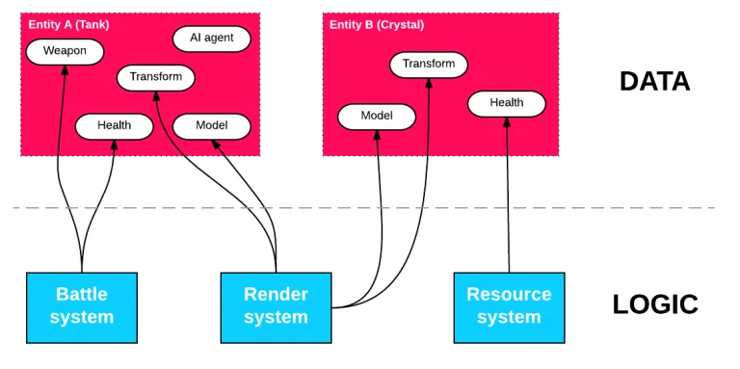
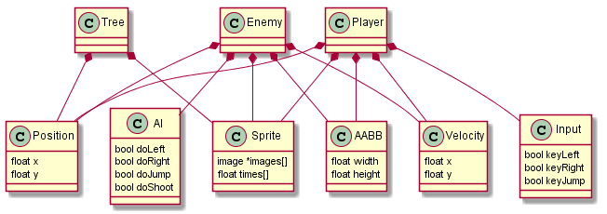
Représentations des ECS
Sources :
https://www.gamedev.net/articles/programming/general-and-gameplay-programming/understanding-component-entity-systems-r3013/
http://merwanachibet.net/blog/switching-our-rts-to-the-entity-component-system-pattern-ecs/

Slide 9
Les avantages des ECS
Les ECS permettent donc d’avoir une flexibilité inégalée sur notre application.
La séparation entre les données et la logique permettent de faciliter le développement et d’opérer sur des combinaisons de comportement plutôt qu’un seul comportement individuel.
De plus, les ECS modernes permettent également d’améliorer les performances en regroupant les données (composants) de façon continue en mémoire, évitant des pertes de performances liées au cache du processeur (caches misses).
De plus, la mise à jour des composants par lot ouvre des perspectives pour le multithreading, améliorant les performances.

Slide 10
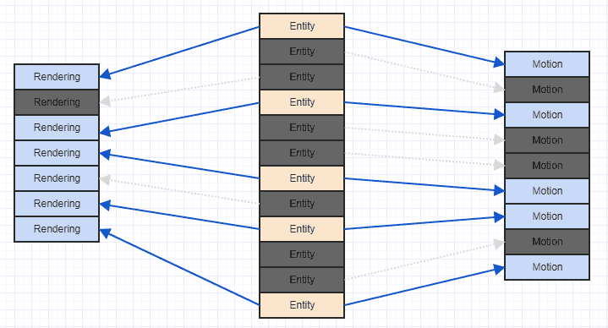
Un ECS en mémoire
Sources :
https://stackoverflow.com/questions/23473783/entity-component-system-framework-that-is-cpu-cache-friendly

Slide 11
Pour résumer les ECS
Un ECS sépare les divers comportements d’un type d’entité en composants et systèmes, séparant les données de la logique.
Les entités elles-même se retrouvent reléguées à de simple entiers uniques permettant de les identifier dans l’application.
Les ECS sont très populaires dans l’industrie du jeu vidéo, parfois avec des implémentations partielles (exemple : Unity qui possède des entités et composants mais pas de systèmes, la logique faisant partie des composants).

Slide 12
Pour aller plus loin
Evolve Your Hierarchy :
http://cowboyprogramming.com/2007/01/05/evolve-your-heirachy/
L’un des ECS les plus populaires en C++ : https://github.com/skypjack/entt
Introduction aux ECS par Guillaume Belz :
http://guillaume.belz.free.fr/doku.php?id=ecs
Understanding Component-Entity-Systems :
https://www.gamedev.net/articles/programming/general-and-gameplay-programming/understanding-component-entity-systems-r3013/
Switching our RTS to the Entity-Component-System Pattern :
http://merwanachibet.net/blog/switching-our-rts-to-the-entity-component-system-pattern-ecs/

